Slide 1
出国旅游那些事
公共教学部
2019.8

Slide 2
目录
1
“出国旅游那些事”之我见
课程介绍
2
3
旅游中的出行
课堂总结
4

Slide 3
Part One
1
“出国旅游那些事”之我见
课程介绍
2
3
旅游中的出行
课堂总结
4

Slide 4
“出国旅游那些事”之我见
即刻讨论
打开手机微信
搜索微信小程序：在微信主界面“搜索”框，选择“小程序”，输入“即刻讨论”。
添加我的小程序：点击小程序界面右上角按钮，选择“添加到我的小程序”。
参与讨论

Slide 5
Part Two
1
“出国旅游那些事”之我见
课程介绍
2
3
旅游中的出行
课堂总结
4

Slide 6
课程介绍
课程的使命
世界那么大，带你去看看

Slide 7
课程介绍
课程的关键词
畅游世界 领略文化 提升口语

Slide 8
课程介绍
课程的背景
全球化时代背景下，大学生应树立世界眼光，增强国际意识，因此大学生不仅要读万卷书，还要行万里路，走出国门、探索世界。
现实生活中，大学生的英语口语水平和跨文化交际能力在很大程度上限制了他们的足迹和眼界，课程有助于大学生走出国门、提升国际视野和跨文化交际能力的有益阶梯。

Slide 9
课程介绍
课程目标
知识目标
能力目标
素质目标
引导学生了解异域文化和出国旅游的相关常识，掌握出国旅游不同情境中的常用英语表达用语。
引领学生用英语比较自如地解决出国旅行中遇到的常见问题，提高学生跨文化交际的能力。
培养学生具备跨文化交际的素养、开阔的国际视野和用英语交流的兴趣。

Slide 10
课程介绍
课程内容
旅游中的出行
旅游中的住宿
旅游中的饮食
旅游中的购物

Slide 11
课程介绍
课程考核
考评比例 | 形成性评价50% |  |  |  |  | 终结性评价50%
 | 出勤 10% | 课堂表现10% | 个人发言10% | 小组协作10% | 即刻讨论10%
备 注 | 旷课达1/3学时的学生，取消考评资格

Slide 12
Part Three
1
“出国旅游那些事”之我见
课程介绍
2
3
旅游中的出行
课堂总结
4

Slide 13
旅游中的出行
1
出行方式 Modes of transportation
2
出行事项 Getting around

Slide 14
旅游中的出行
出行方式
Modes of transportation
1
乘公交 Taking a Bus
2
乘地铁 Taking a Subway
3
乘火车 Taking a Train
4
程出租车 Taking a Taxi
5
租车出行 Hiring a Car

Slide 15
旅游中的出行
乘公交 Taking a Bus
国外乘公交车常识
国外乘公交车文明和注意事项
国外乘公交车时常用英语表达和惯用语

Slide 16
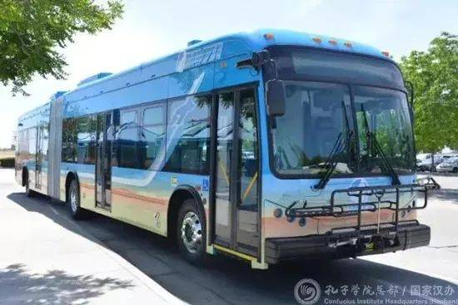
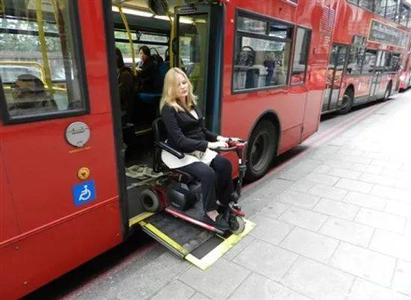
旅游中的出行
乘公交 Taking a Bus
国外乘公交车常识

Slide 17
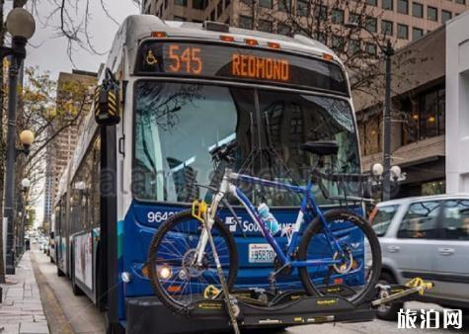
旅游中的出行
乘公交 Taking a Bus

Slide 18
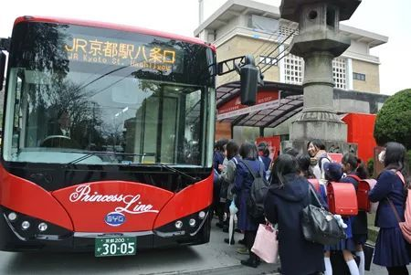
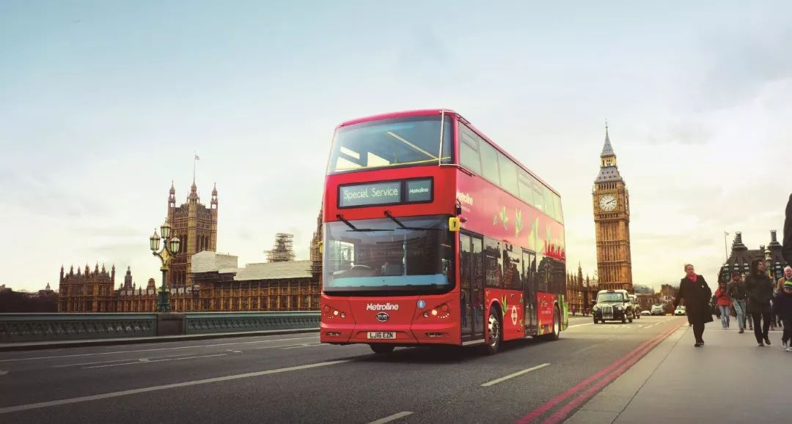
旅游中的出行
乘公交 Taking a Bus

Slide 19
旅游中的出行
乘公交
Taking a Bus
在英国乘坐公共交通时的礼节

Slide 20
旅游中的出行
乘公交
Taking a Bus
情境模拟

Slide 21
Part Four
1
“出国旅游那些事”之我见
课程介绍
2
3
旅游中的出行
课堂总结
4

Slide 22
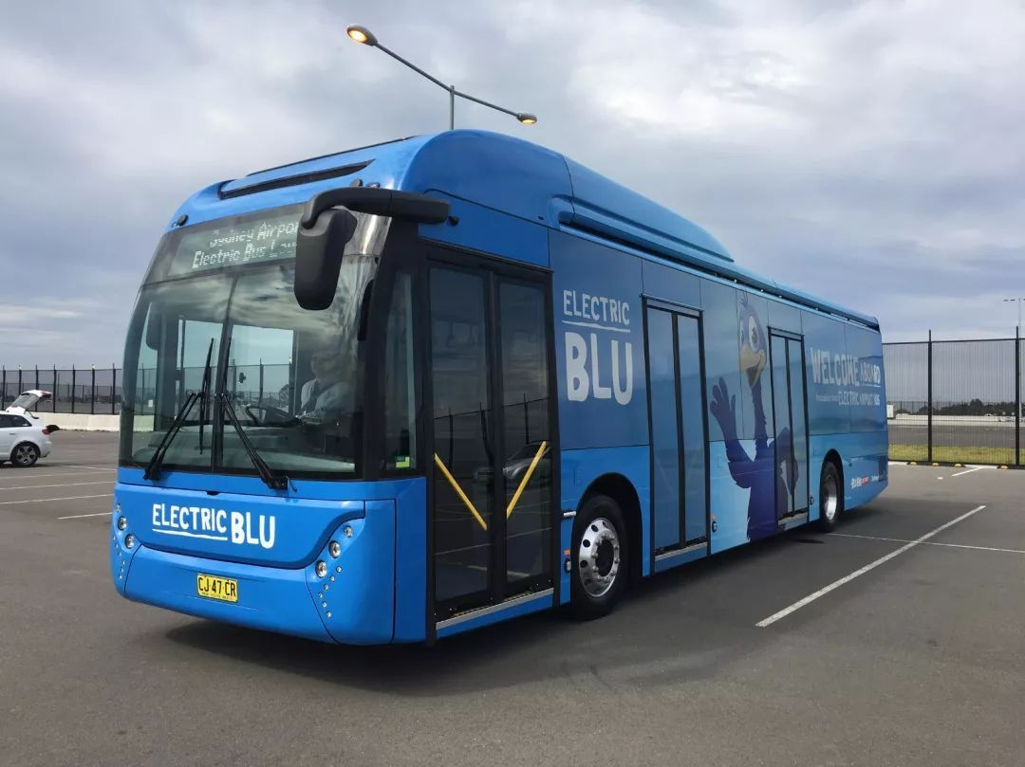
课堂总结

Slide 23
感谢聆听
THANKS FOR LISTENING
公共教学部

